Slide 1
МБОУ «Укромновская школа»
«Формирование психологической готовности ребёнка к обучению в школе»
Презентацию подготовила
педагог-психолог
Пролинская О. Н.

Slide 2

Цель: создание условий для включения родителей будущих первоклассников в процесс подготовки ребёнка к школе.

Slide 3
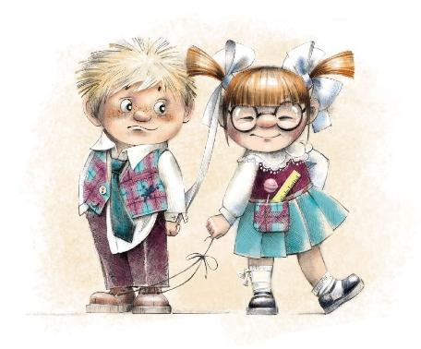
Школьная зрелость включает в себя несколько основных взаимодополняющих друг друга компонентов:
физиологическая готовность;
интеллектуальная подготовка;
эмоционально-волевая зрелость;
социально-личностная подготовка.

Slide 4

Физиологическая готовность
состояние здоровья ребёнка
физическое развитие
общая и мелкая моторика

Slide 5

Интеллектуальная подготовка
Подразумевает развитие познавательной сферы
Внимание
Память
Восприятие
Мышление
Воображение
Речь

Slide 6
В н и м а н и е
Внимательно слушать говорящего и точно выполнять задания
Выполнять задания, не отвлекаясь, в течение 15-20 минут
Уметь находить одинаковые предметы
Находить 10 отличий между предметами
Выполнять самостоятельно задания по предложенному образцу (копировать в точности узор или действие)…

Slide 7
П а м я т ь
Запоминать 9-10 предметов или названных слов
Рассказывать по памяти стихи, пересказывать сказки, рассказы
Рассказывать по памяти содержание сюжетной картинки
Запоминать расположение игрушек (8-10), называть по памяти, что где находится

Slide 8
В о с п р и я т и е
Различать форму предмета, его цвет и оттенки
По силуэту или незначительным деталям определять предмет и различать его по величине, форме, удалённости…
Ориентироваться в пространстве
Ориентироваться по времени суток, оценивать разные промежутки времени (неделя, месяц, год, часы)

Slide 9
М ы ш л е н и е
Определять предметы в группы по определённым признакам
Выделять предмет, не подходящий к общим признакам
Составлять связный рассказ по картинкам
Решать логические задачи. Делать простейшие выводы и обобщения
Сравнивать предметы друг с другом, находить сходства и различия между ними

Slide 10
В о о б р а ж е н и е
Развивается вместе с мышлением и выполняет единую функцию в познавательном процессе.
Воображение позволяет человеку ориентироваться в ситуации и решать задачи без непосредственного вмешательства практических действий.

Slide 11
Р е ч ь
Ребёнок должен понимать смысл текста и простых понятий
Уметь читать стихи выразительно, эмоционально
Уметь выделять в рассказе главное.

Slide 12
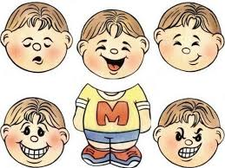
Эмоционально волевая зрелость
Справляться со своими эмоциями, адекватно переносить разочарования
Управлять своим поведением
Умение организовать себя без подсказки извне

Slide 13
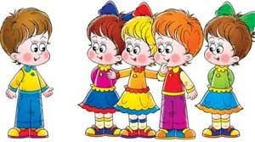
Социально - личностная готовность
Общаться со взрослыми и сверстниками
Конструктивно решать конфликтные ситуации
Правильно оценивать себя и своё поведение
Быть самостоятельным, активным, инициативным

Slide 14
ЛЮБВИ, ТЕРПЕНИЯ, ПОЗИТИВНОГО ОБЩЕНИЯ ВАМ
уважаемые родители!!!
Спасибо за внимание!!!

